Slide 1
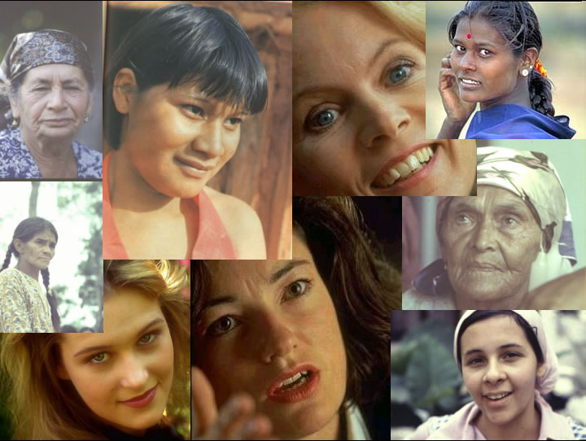
EQUIPO COORDINADOR NACIONAL 2010-2013
PRESENTACIÓN DEL SERVICIO
MADRES RESPONSABLES
Material desarrollado por Equipo Coordinador Nacional de México 2010-2013
Compartido a la Confederación Internacional de Movimientos Familiares Cristianos

Slide 2
INTRODUCCIÓN:
Este Servicio consiste en crear grupos de mamás que funcionen como pequeñas comunidades de Madres Responsables de Familia para ser acompañadas en su importante tarea de crecer como seres humanos, como madres y como mujeres comprometidas con la formación y evangelización de sus hijos.
Para lograr lo anterior se han diseñado materiales como:
- Libros de texto para las mamás participantes.
- Presentaciones en power point para la capacitación de las promotoras o dirigentes de los grupos.
- Guía del capacitador: libros para las promotoras que les dice como impartir las sesiones.
- Y ejercicios que son los que se deberán utilizar para la
capacitación y operación de este servicio y que a
continuación explicaremos.

Slide 3
El Manual para Capacitadoras tiene la finalidad de ofrecer los elementos teóricos y prácticos para formar a las promotoras o dirigentes de los equipos de madres responsables, para que estas comprendan, los objetivos del servicio, manejen los elementos de procedimiento y hagan suyos los conceptos fundamentales del Servicio.
En el manual se encontrará:
1.- La presentación del Servicio.
2.- Los fundamentos teóricos de cada eje temático del
material de formación.
3.- Preguntas y ejercicios.
4.- Una carta descriptiva del Taller de Capacitación para
promotoras.
5.- La Bibliografía.

Slide 4
ANTECEDENTES:
En México y América Latina existen cada vez mayor número de familias con un solo padre, generalmente encabezadas por la madre.
“Un nuevo tipo de familia”
En México hay 6.7 millones de mujeres que son jefas de familia por divorcio, abandono, viudez o decisión propia y se calcula que en 25 años serán 12.5 millones.
“

Slide 5
Las familias de madres responsables, a pesar de ser un tipo distinto de familia, han demostrado en los hechos, la posibilidad de ser una aceptada opción para sus integrantes, tanto en lo humano como en lo espiritual.
LA DIFERENCIA NO ES
SIGNO DE DEBILIDAD
Ellas también pueden generar un sentido de pertenencia, amor
responsabilidad, trabajo y respeto, estimables por la
sociedad y la Iglesia

Slide 6
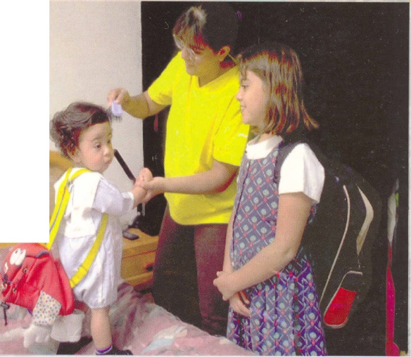
Las necesidades en estas familias son similares a las de cualquier otro tipo de familia.
La condición de la mujer en nuestra sociedad requiere una respuesta que favorezca el reconocimiento de su dignidad y ofrezca herramientas para enfrentar desafíos específicos.
Nuestro servicio partirá de la realidad y necesidades concretas de
las Madres Responsables.

Slide 7
Para trabajar asumiremos las actitudes de Jesús frente a la * samaritana, * las adúlteras, *las hermanas Martha y María * María Magdalena * y frente a María su madre: Actitudes de aceptación, amor, comprensión y escucha empática.
Las Madres Responsables de Familia, recibirán de nosotros nuestra amistad, el reconocimiento a su dignidad, el aprecio y el amor que Jesús nos ofrece a todos sin condición.

Slide 8
1.-Objetivo del Servicio a Madres Responsables de Familia:
“Que las madres responsables enriquezcan su proyecto de vida y el de sus familias identificando y desarrollando sus recursos personales, fortaleciendo sus capacidades evangelizadoras y potenciando los valores que dan cohesión y fortaleza a la familia a través de la vivencia del material de formación diseñado para este servicio”.

Slide 9
2.-Metodología del material de Formación:
La metodología se refiere a la manera en que se va a impartir el curso y esta es como la que se utiliza en el Ciclo Básico de Formación para matrimonios y que es el ver, juzgar y actuar; a la cual se le agregarán dos pasos mas: el celebrar y el evaluar.

Slide 10
METODOLOGÍA:
El ver: pretende mirar detenidamente la realidad o la experiencia.
El juzgar: ofrece elementos de reflexión sobre esa realidad o experiencia.
El actuar: propone un compromiso personal, familiar o comunitario que lleve a cabo el aprendizaje y procure la coherencia (decir = hacer), traduciéndolo en comportamientos de la vida diaria.
Celebrar la fe: es la esperanza y la certeza de que Dios camina con nosotros.
Evaluar: Resumir lo aprendido y tomar conciencia del compromiso.

Slide 11
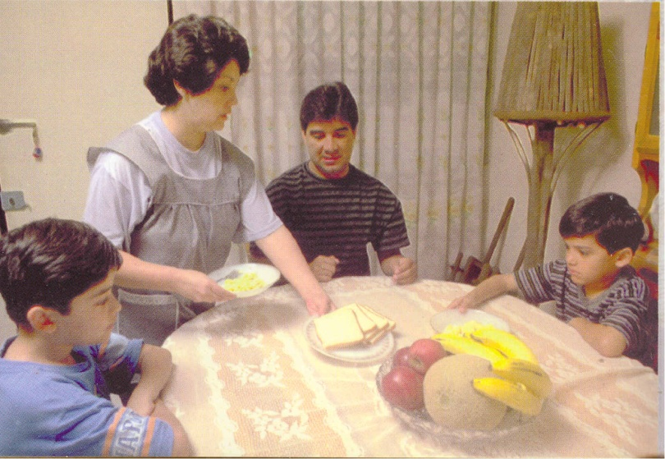
3.- Los ejes temáticos del material de formación son:
Desarrollo Humano.
Fe Cristiana.
Maternidad Responsable.

Slide 12
Descripción de los ejes Temáticos:
EJE 1: Desarrollo humano. Este eje está centrado en proporcionar elementos a las madres responsables para que realicen un esfuerzo por planificar su vida, por reforzar el amor a si mismas, para poder darlo a los demás, por sanar sus propias heridas y por crecer en la comunión con otros.
EJE 2: Fe. Este eje está centrado en la persona de Jesús y de las mujeres a las cuales se dirige para anunciarles la Buena Nueva del Evangelio, para que las mujeres a las que nos dirigimos puedan darle un nuevo sentido a la vida espiritual como el verdadero propósito de su existencia.
EJE 3: Maternidad responsable. Este eje está centrado en proporcionarles la oportunidad de compartir experiencias, avances que ofrece la Pedagogía y la Psicología y la rica reflexión de fe para poder convertirse en mejores madres y por consiguiente en mejores evangelizadoras.

Slide 13
Tanto el eje de Desarrollo Humano como el de Maternidad Responsable están orientados desde algunos fundamentos de la Psicología Humanista.
Esta es una corriente creada en los Estados Unidos a mediados del Siglo XX y que en la actualidad se reconoce como una propuesta altamente eficiente para:
El desarrollo de habilidades de comunicación.
El manejo de las emociones.
El aumento de la autoestima.
El incremento de la conciencia y de las alternativas para el desarrollo humano en general.
La Psicología Humanista pone el acento en la salud, en lo que está bien en el ser humano; toma en cuenta, como nunca antes, las capacidades y potencialidades de la persona, no sólo sus defectos y limitaciones.
Esto esta perfectamente explicado en el manual que nos ocupa.

Slide 14
4.- Bloques de Trabajo:
El curso de formación tiene 2 Niveles ó bloques con una duración de 1 año cada uno.
Cada nivel tiene objetivos específicos.
En cada nivel se tratan temas de los 3 ejes temáticos.
El primer nivel contiene 16 temas y el segundo nivel 15 temas de formación.
Una convivencia familiar.
Una reunión de evaluación del bloque.

Slide 15
5.- TEMAS DEL BLOQUE I :
1.- Mujer yo tampoco te condeno.
2.- Quien digo que soy yo.
3.- Mis niveles de conciencia.
4.- Señor dame de esa agua para que no sufra más
sed.
5.- Yo creo mis pensamientos.
6.- Amiga de mis emociones.
7.- Yo soy la servidora del Señor.
8.- Creencias que ayudan y creencias que limitan.
9.- El nutrimento emocional y la autoestima.
10.- Bendita entre las mujeres.

Slide 16
11.- Ser responsable no víctima. 12.- Sentirme acompañada y amada; una necesidad irrenunciable. 13.- Muchas cosas te preocupan y una sola es la importante. 14.- El sentido de mi vida. 15.- Mujer: ¿Por qué lloras? ¿A quien buscas?
16.- ¿Qué pasó en la primera etapa?
17.- Celebración del caminar.

Slide 17
6.- TEMAS DEL BLOQUE II :
18.- Maternidad responsable: Mi manera de educar
ó frutos que estoy produciendo.
19.- Otras maneras de satisfacer las necesidades
vitales de mis hijos.
20.- Mujer ¡Que grande es tu fe! Que se cumpla tu
deseo.
21.- Una herencia perdurable.
22.- Comunicación, un camino al encuentro.
23.- Tu fe te ha salvado. Vete en paz.
24.- Más sobre comunicación.
25.- Para educar responsablemente: amor y límites.

Slide 18
26.- No teman, vayan a anunciarlo a mis hermanos. 27.- Adolescencia, un caso aparte.
28.- Violencia y adicciones, males terribles pero
previsibles.
29.- Mi espíritu se alegra en Dios que me salva.
30.- Reforzando la ética desde pequeños.
31.- Al rescate de todo lo que tenemos.
32.- Evaluación final del proceso.

Slide 19
7.- BENEFICIOS QUE SE LOGRAN :
Mujeres con una mayor conciencia sobre si mismas y sus potencialidades humanas y evangelizadoras.
Madres que cuentan con mayores herramientas para acompañar y formar a sus hijos en su proceso humano y de fe.
Mujeres con mayor autoestima que facilitan un ambiente de apoyo emocional para si mismas y para sus hijos.
Mujeres que eligen de manera mas consciente.
Madres que alimentan una experiencia de Dios, que enriquece e ilumina su proyecto de vida.
Las mamás participan con otras mujeres y se apoyan en ellas para vivir una vocación con una dimensión comunitaria de manera solidaria (formación de pequeñas comunidades de ayuda mutua).
Mujeres dispuestas a vivir una experiencia de encuentro y aprendizaje con otras madres (aprender de las experiencias de las demás).

Slide 20
8.- ¿COMO SE VIVE ESTE PROCESO? :
Las madres se integraran en equipos de 6 a 8 miembros.
Los equipos serán coordinados por una Promotora o coordinadora, que también puede ser una de las madres del equipo que presente disposición al servicio.
Las madres coordinadoras de equipo se capacitarán previamente para poder conducir las sesiones de formación.
La estructura de este servicio será similar a la de las zonas del CBF para matrimonios y jóvenes, con el objeto de que se de seguimiento a la vivencia de la formación de las madres responsables.
Se pueden reunir en la Parroquia ó en las casas de las mamás.

Slide 21
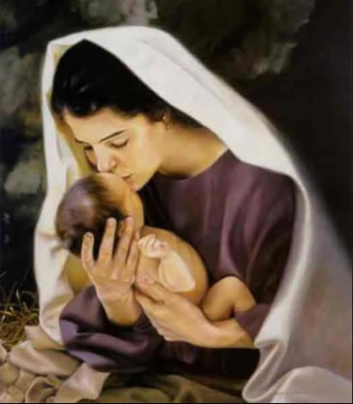
Ahora ya nos conoces, ven, intégrate a nuestro grupo
y vive la experiencia.... si no es ahora ¿cuando?
“LA FAMILIA, COMUNIDAD DE AMOR, VIDA Y ESPERANZA”.
Equipo Coordinador Nacional 2010 – 2013.
Material desarrollado por Equipo Coordinador Nacional de México 2010-2013
Compartido a la Confederación Internacional de Movimientos Familiares Cristianos

